Slide 1
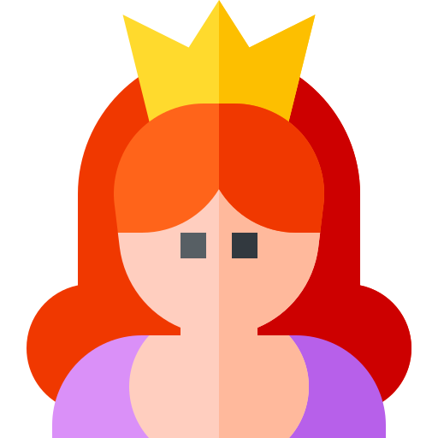
NAVER AI Burning Day 해커톤
최종 발표 자료
서비스명: Somebody (누구나의 그 어떠한 몸짓도 음악이 된다)
팀명: 아주아주공주
팀원: 김우정, 박태훈, 김희아

Slide 2

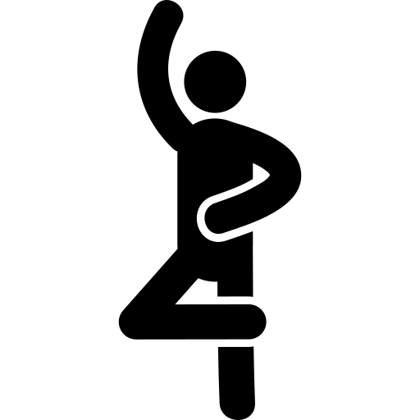



프로젝트 소개
“SomeBody”
사용자의 몸 동작을 Pose Estimation API를 이용해 좌표로 환산하여 음악으로 만들어주는 서비스
춤
Pose Estimation API
음악
(x,y) → Beat + Melody
구현 내용
몸짓을 음악으로 생성
사운드 로그 생성
개발 환경
Notes:
Pose Estimation으로 추출한 이미지의 신체 부위 별 값을 리듬과 연결
좌표의 변화량을 활용하여 음악의 리듬과 음에 변화를 줌
프로세스를 영상 데이터에 적용시켜 사용자의 춤에 음악이 입혀진 뮤직비디오를 생성
인물의 움직임 횟수에 따른 동작 피드백 제공

Slide 3
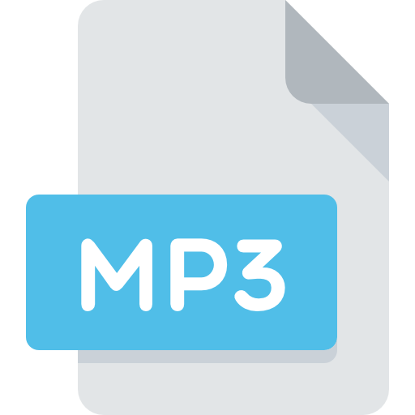
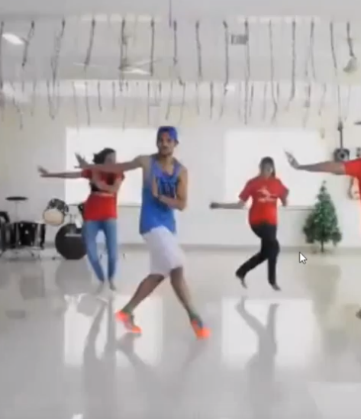

구현 내용 : 음악 생성
Step 1 : 비디오 → 이미지
Step 2: 좌표 → 음악
1.jpg
Beat
Melody
2.jpg
Beat
Melody
3.jpg
Beat
Melody
•••
•••
N-1번 반복
동영상
N.jpg
Beat
Melody
0번
3번
6번
Beat - 변화량이 가장 큰 신체 부위
Melody – 블루스 스케일 음계 안에서 랜덤 추출
4번
7번
9번
12번
10번
14번

Slide 4
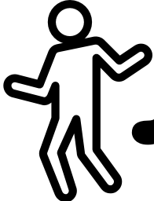

구현 내용 : 음악 생성
이전 시점과 현재 시점 간 신체 좌표값의 차이를 고려하여 변화를 준다
Head
(x, y)
신체 부위 별
두 좌표값의 변화량 추출
(18개)
Head
(x’, y’)
Rhand
(a, b)
Rhand
(a’, b’)
Lhand
(c, d)
Lhand
(c’, d’)
Rfoot
(e, f)
Rfoot
(e’, f’)
Lfoot
(g, h)
Lfoot
(g’, h’)
이전 시점 프레임
변화량 Top 4 값에 해당하는 리듬 부여
+
If 전체 변화량의 평균>한 프레임 변화량 평균
낮고, 작은 음 반환
OR
If 전체 변화량의 평균<한 프레임 변화량 평균
높고, 큰 음 반환
현재 시점 프레임
Notes:
설명 내가 말로 하면 될 것 같아서….

Slide 5
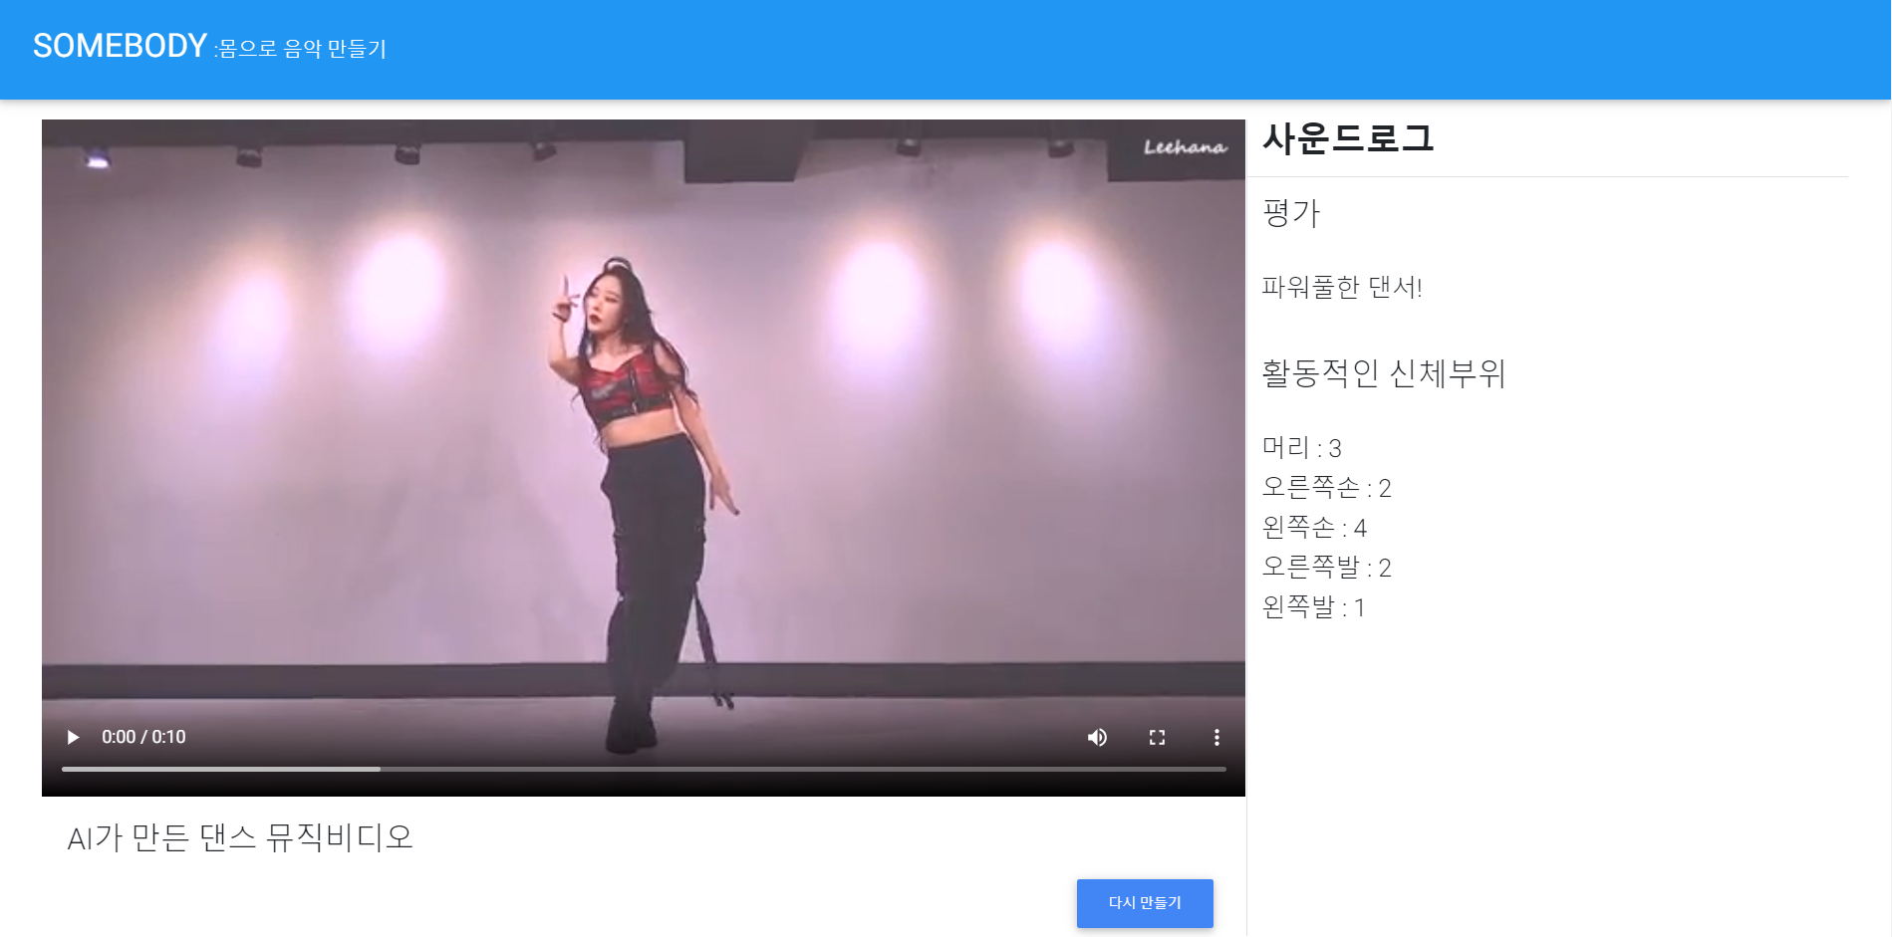
구현 내용 : 뮤직비디오 + 사운드 로그
사용자의 춤 + 새로운 음악이 입혀진 뮤직비디오 제공
영상 속 인물의 움직임 변화량에 따른
피드백 제시
영상 속 인물의
활동적인 움직임 횟수
초기 페이지로 돌아감

Slide 6
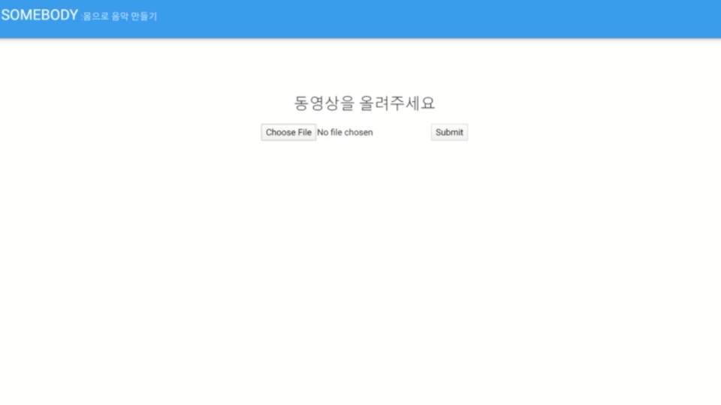
결과물

